Slide 1

Aider les nouvelles générations à s’impliquer dans les enjeux des sciences
Les tests sur les animaux (2 of 2)
Pour plus d’informations, visitez engagingscience.eu/fr

Slide 2
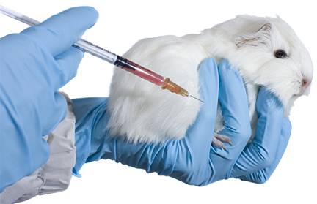


Testez les médicaments destinés aux humains sur des êtres humains
Dites NON à l’expérimentation animale
en Europe
Signerez-vous la pétition
pour interdire tous les
tests sur les animaux ?
1.2 million de votes pour l’interdiction– rejoignez-nous!
Prenez position pour une bonne cause : Signez la pétition
S’engager
Jouer
Décider

Slide 3

Comment vas-tu prendre une décision ?
Leçon n°1
Leçon n°2
Utiliser les preuves scientifiques
Utiliser la réflexion éthique
pour répondre à la question
Pour répondre à la question
Les tests sur les animaux sont-ils essentiels pour mettre au point un médicament ?
Les tests sur les animaux, est-ce justifié ou non ?
Signerez-vous la pétition ?
Expliquez pourquoi
S’engager
Jouer
Décider

Slide 4


Dans ces leçons, vous allez :
Respiration :
montrer comment l’asthme affecte les échanges gazeux
Prendre en compte les points de vue :
Apprendre 4 types de réflexions éthiques pour prendre des décisions
– utilitarisme – vertus
– droits et devoirs – empathie
Leçon n°1
Leçon n°2
Notion clé
Démarche scientifique

Slide 5



Les Naufragés
Jeu de réflexion éthique
Deux équipes composées de personnes qui ne se connaissent pas vont se battre pour survivre sur une île tropicale
Un par un, ils procèderont à l’élimination des joueurs jusqu’à ce qu’il ne reste qu’un naufragé, le grand gagnant
5
S’engager
Jouer
Décider

Slide 6



Fiche 1
1.Utilitarisme
2. Droits et devoirs
Il existe
4 types de pensée éthique pour déterminer ce qui est juste ou pas.
3. Vertus
4. Empathie
Choisissez 1, 2, 3 ou 4 pour prendre votre décision sur l’île. Lisez le contenu de la Fiche n°1.
Regardez le résultat, pour chaque décision.
Discutez : Que ressentez-vous ? Avez-vous pris la bonne décision ?
Talk in pairs
S’engager
Jouer
Décider

Slide 7

5ème jour sur l’île des Naufragés...
Vous jouez contre un membre de l’autre équipe dans une épreuve avec les yeux bandés. Le gagnant remportera un repas supplémentaire pour son équipe.
Votre bandeau glisse et vous pouvez voir.
Fermez-vous les yeux ?
OUI
NON
S’engager
Jouer
Décider

Slide 8

Vous perdez le défi.
Votre équipe a faim, ils sont tellement en colère qu’ils vous éliminent.
8
S’engager
Jouer
Décider

Slide 9
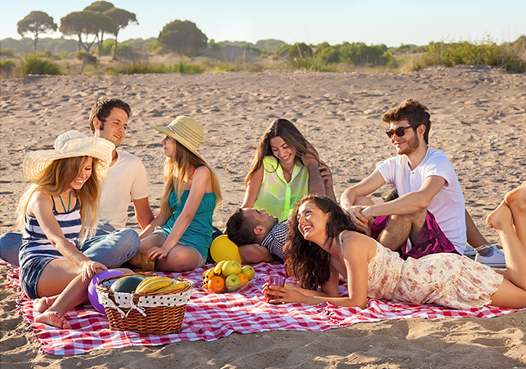
Vous gagnez ce défi. Vous organisez une fête avec votre équipe, et ne recevez aucun vote éliminatoire cette semaine-là.
9
S’engager
Jouer
Décider

Slide 10
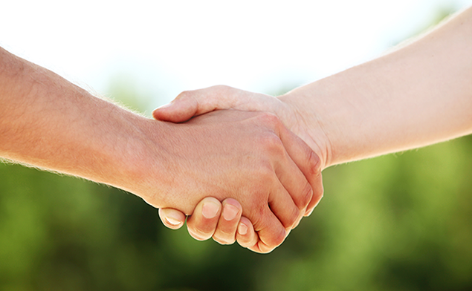
12ème jour sur l’île des Naufragés...
Vous avez promis à un ami de ne jamais voter contre lui pour l’éliminer, et lui de même. Cependant, cet ami ne fait pas d’efforts et n’aide pas à faciliter la vie dans le campement.
Est-ce que vous l’éliminez ?
OUI
NON
10
S’engager
Jouer
Décider

Slide 11
Le reste de l’équipe apprend que vous n’avez pas honoré votre promesse.
Ils ne vous font plus confiance, ils vous éliminent.
11
S’engager
Jouer
Décider

Slide 12


Votre ami s’excuse et commence à se rendre utile. Grâce à ses efforts vous remportez le défi suivant et pouvez
... téléphoner à vos proches !
12
S’engager
Jouer
Décider

Slide 13

Fiche 1-3
Discutez la question :
Les tests sur les animaux sont-ils une bonne ou une mauvaise chose ?
Lisez les points de vue sur la fiche 2.
Décidez quel type de réflexion éthique est utilisé (vous pouvez en choisir plus d’un), et le cas échéant est-ce pour ou contre l’interdiction.
Débattez pour déterminer si vous êtes d’accord avec le point de vue, ou non.
Notez les points de vue sur la fiche 3.
Présentez-les au reste de la classe.
S’engager
Jouer
Décider

Slide 14


Fiche 4
Pétition pour interdire les tests sur les animaux
Allez-vous signer ?
Expliquez pourquoi
Nom
Signature
Adresse
S’engager
Jouer
Décider

Slide 15
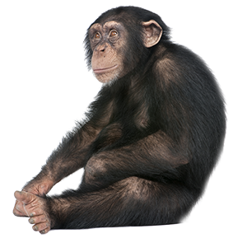
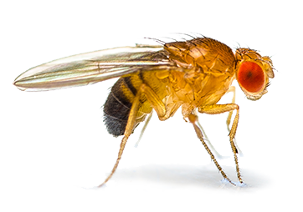
Est-ce que vous prendriez la même décision concernant les tests sur les animaux dans le cas des
chimpanzés ?
mouches du vinaigre ?
S’engager
Jouer
Décider

Slide 16

Fiches apprenants
Les tests sur les animaux
Fiche n°. | Titre | Notes
Fiche 1 | 4 types de réflexions éthiques | Réutilisable, une pour deux
Fiche 2 | Points de vue sur l’expérimentation animale | Réutilisable, une par groupe
Fiche 3 | Examiner les preuves | Consommable, agrandir en A3, une par groupe
Pour plus d’informations, visitez EngagingScience.eu/fr

Slide 17





Fiche 1
4 types de réflexion éthique
Utilitarisme
Droits
et devoirs
Vertus
Empathie
“Suivre les règles”
Basez votre décision sur les règles qui doivent toujours être appliquées, selon vous.
Ne vous préoccupez pas du résultat
“Meilleure conséquence”
Pour chaque option, réfléchissez aux conséquences (quel sera l’impact) et comment cela affectera tout le monde.
Choisissez l’option qui fera plaisir au plus grand nombre de personnes.
“Buts et valeurs”
“Etre bienveillant”
- Ce n’est pas bien de blesser
- Ce n’est pas bien de voler
- Ce n’est pas bien de mentir ou tromper
- C’est bien d’honorer ses promesses
Prenez votre décision en harmonie avec ce qui a de la valeur pour vous (votre finalité).
Les moyens pour atteindre cette finalité sont aussi en adéquation avec vos valeurs.
Prenez votre décision en prenant en compte les sentiments des autres (se mettre à la place de l’autre).
Un exemple : Vous sortez avec un groupe d’amis. Votre meilleur/e ami/e arrive, sortant de chez le coiffeur, et vous n’aimez pas du tout sa nouvelle coupe. Il/elle vous demande si vous aimez.
Que répondez-vous ?
”C’est très beau”
Vous avez déterminé que si vous dites la vérité, votre meilleur/e ami/e sera de mauvaise humeur et vous risquez de gâcher la soirée de tout le monde.
“Je n’aurais pas choisi cela”
Ditez ceci avec un grand sourire et en embrassant votre ami/e. Vous êtes sincère, mais faites aussi attention aux sentiments des autres personnes.
“Ce n’est pas beau du tout “
Vous avez décidé de ne jamais mentir, quelles que soient les conséquences.
“Ça te va très bien”
L’objectif est de ne pas blesser l’autre.

Slide 18

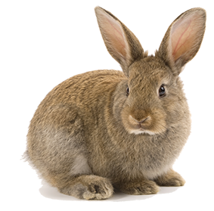
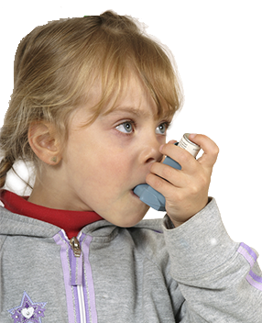

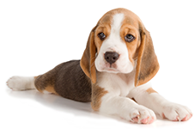
Fiche 2
Points de vue sur l’expérimentation animale
Un grand nombre d’expérimentations font mal aux animaux. Nous devons arrêter de faire du mal aux animaux
Les bénéfices pour la santé des humains compensent le mal fait aux animaux
Les animaux méritent de vivre librement, de courir, sauter et jouer, non pas de rester enfermés dans des cages de laboratoires
Interdire l’expérimentation animale peut mettre en danger la santé des humains parce qu’ils ne bénéficieront plus des remèdes contre les maladies
Si nous ne testons pas la toxicité d’un médicament sur les animaux, nous devrons la tester sur des humains. Cela peut causer des douleurs et de la souffrance pour l’être humain.
Les animaux et les êtres humains ont les mêmes droits

Slide 19
Fiche 3
Utiliser la réflexion éthique
Nous devons interdire les tests sur les animaux
Nous ne devons pas interdire les tests sur les animaux
Point de vue :
Réflexion éthique :
Point de vue :
Réflexion éthique :
Point de vue :
Réflexion éthique :
Point de vue :
Réflexion éthique :
Point de vue :
Réflexion éthique :
Point de vue :
Réflexion éthique :

Slide 20

Promouvoir le dialogue et la réflexion

Slide 21












Aider les nouvelles générations à s’impliquer dans les enjeux des sciences
TRACES
Pour plus d’informations, visitez EngagingScience.eu/fr

